Slide 1
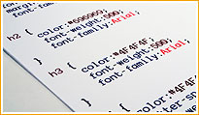

Cascading Style Shit (CSS)
Programmation Web et Multimédia
II-1
2013-2014

Slide 2
C’est quoi CSS ?
Le concept de feuilles de style est apparu en 1996 avec la publication par le W3C d'une nouvelle recommandation intitulée « Cascading StyleSheets » (feuilles de style en cascade)
CSS est un langage simple pour associer des propriétés de style à des éléments dans les documents structurés (html, xml) (en séparant la présentation des documents de leur contenu).

Slide 3
Syntaxe d'un style
Une règle CSS est caractérisée par deux principaux éléments :
Un sélecteur de balises, permettant de préciser à quelles balises du document le style s'applique
Une déclaration de style, définie entre accolades, permettant de préciser le style à appliquer aux balises sélectionnées. La déclaration est elle-même constituée :
d'une ou plusieurs propriété(s), suivie du caractère « : » (double point),
d'une ou plusieurs valeur(s) associée(s) à chaque propriété, entourée de guillemets s'il s'agit de plusieurs mots ou séparés par des virgules s'il y en a plusieurs, suivie d'un point virgule
balise { propriété_de_style: valeur; propriété_de_style: valeur }
Exemple : H1 { font-family: Arial; font-style: italic }

Slide 4
Notion d’héritage
Si on traduit les trois mots de « Cascading Style Sheets » on obtient Feuille de style en cascade.
Exemple:
si vous définissez une police de type "arial" sur la balise <body>, l'ensemble des autres éléments du site prendra comme police "arial", inutile de le redéfinir à chaque éléments. Sauf, si une autre police de caractère est déclarée explitement.

Slide 5
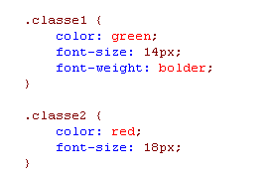




Notion de classes
Un sélecteur contextuel, ou classe, associe une règle particulière à un élément en fonction de sa situation.
On appel sélecteur simple les balises HTML classiques auxquelles on a attribué des caractéristiques de style.

Slide 6
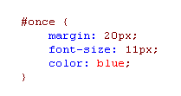


Notion des ID
La déclaration d'un ID en CSS est identique à la notion de class à une exception près : On ne peut déclarer un ID qu’une seule fois
Mais si on rencontre dans la même page
Remarque : On utilise un # pour les id et un "." pour les classes

Slide 7

Combinaison de sélecteurs
Il est possible de combiner les éléments HTML qui regroupent les mêmes caractéristiques
Dans ce cas, les images ainsi que les tableaux n’auront pas de bordure sauf si ce n’est pas précisé au niveau de la balise.

Slide 8
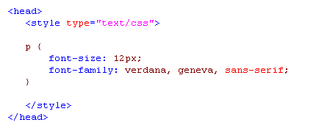
Déclaration d’une feuille de style
Il y a plusieurs méthodes pour déclarer des styles :
En en-tête du documents
En lien dans l'en-tête du documents
Directement dans une balise

Slide 9
CSS : Exemple 1
A la balise <H1> on pourra lui rattacher la police Verdana, de taille 16 pixels, de couleur Rouge. Chaque fois qu’on utilisera la balise <H1> dans un document, tout le texte situé dans les limites de la balise recevra cette mise en forme.
HTML | CSS
<HTML> <BODY> <H1 style=" font-size: 18px; font-family: Arial; font-style: italic; color:black;"> Titre de niveau 1</H1> </BODY> </HTML> | h1 { font-size : 18px; font-family : Arial; font-style: italic; color : black; text-align: justify; }

Slide 10
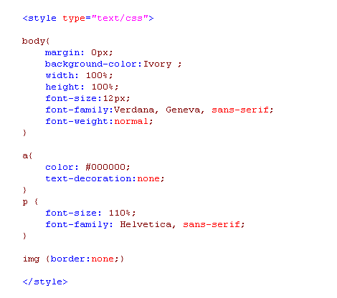
CSS : Exemple 2

Slide 11
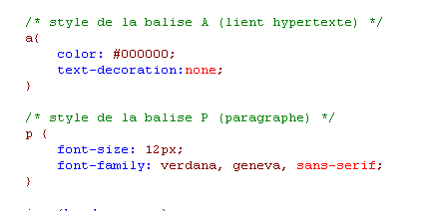
Les commentaires
Il est possible de mettre des commentaires n'importe où dans une feuille de style CSS en les encadrant de /* et */, comme dans le langage C.

Slide 12


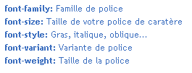

Quelques propriétés
Mise en forme d’un texte en CSS
Gestion des différentes polices
Les bordures en CSS

Slide 13
Avantages
La structure du document et la présentation sont gérées dans des fichiers séparés.
La conception d'un document se fait dans un premier temps sans se soucier de la présentation, ce qui permet d'être plus efficace.
Dans le cas d'un site web, la présentation est uniformisée : Les documents (pages « html ») font référence à la (aux) même(s) feuille(s) de styles. Cette caractéristique permet de plus un relookage rapide.

Slide 14
Avantages (suite)
Le code HTML est considérablement réduit en taille et en complexité, puisqu'il ne contient plus de balises de présentation.
Réduire le temps de chargement des pages.

Slide 15
Ressources utiles
http://www.w3.org/MarkUp/Guide/Style
http://openweb.eu.org/css

Slide 16
Questions
16

